Slide 1
NuMaker Brick
Chris Hsieh
June 2016

Slide 2
大綱
系統介紹
新增裝置
2

Slide 3
系統介紹
使用說明
各模組程式
通訊架構(I2C, TID)
NuMaker Brick平台架構
3

Slide 4
通訊架構
參數資料
I2C
TID
NuMaker Brick 通訊架構
4

Slide 5
通訊架構
參數資料：
設定資料的格式
I2C：
NuMaker Brick 使用 I2C做通訊界面
TID：
裝置間通訊流程
5

Slide 6
參數設定
目標：
讓I2C傳輸流程只要傳遞數值
因為數目很多，頻寬很小
Address | Data
溫度IP | 溫度,濕度,Overflag……
6

Slide 7
參數設定
I2C只傳遞數值：
主控端不知道傳遞來數值如何分析(長度)
Address | Data
Address | Data1 (2 bits) | Data2 (2 bits)
?
Address | Data1 (2 bits) | Data2 (1 bits)
7

Slide 8
參數設定
I2C只傳遞數值：
主控端不知道傳遞來數值如何分析(順序)
Address | Data
Address | Data1 | Data2 | Data3
?
Address | Data1 | Data3
8

Slide 9
參數設定
I2C只傳遞數值：
主控端不知道傳遞來數值如何分析(結束)
Address | Data
Address | Data1 | Data2 | …
?
Address | Data1 | Data2
9

Slide 10
參數設定
I2C只傳遞數值：
主控端不知道數值意義(範圍)
Address | Data
Address | Data1(1000) | Data2(-1000)
?
Address | Data1(1) | Data2(-1)
10

Slide 11
參數設定
I2C只傳遞數值：
不知道每個數據長度
不知道數據順序
不知道傳值結束時間
不知道每個數據範圍
Address | Data
11

Slide 12
參數設定
I2C只傳遞數值：
不知道每個數據長度：設定資料長度
不知道數據順序：設定資料順序
不知道傳值結束時間：給資料筆數
不知道每個數據範圍：設定最大值、最小值
Address | Data
12

Slide 13
參數設定
資料內容
最大值
資料分類
輸出類
輸入類
特性類
感測器
最小值
資料長度
資料位置
資料內容
資料總數(每一類)
13

Slide 14
參數設定
資料內容
最大值
資料分類
輸出類
輸入類
特性類
感測器
最小值
資料長度
資料位置
資料內容
資料總數(每一類)
14

Slide 15
TID(Thing Interface Device)
輸入類
感測器要回傳給主控端的資料
輸出類
主控端要送給感測器的資料
特性
不常用到的資料
15

Slide 16
參數設定
資料內容
最大值
資料分類
輸出類
輸入類
特性類
感測器
最小值
資料長度
資料位置
資料內容
資料總數(每一類)
16

Slide 17
參數設定
所有參數設定皆在tid.h中
資料內容
最大值
(maximum)
資料分類
輸出類
(TID_OUTPUT)
輸入類
(TID_INPUT)
特性類
(TID_Feature)
感測器
(TID_Device)
最小值
(minimum)
資料長度
(datalen)
資料位置
(arg)
資料內容
(value)
資料總數(每一類)
(dataNum)
17

Slide 18
通訊架構
I2C只要傳遞數值：
在一開始先傳輸參數的設定
Address | Data
Address | 長度、範圍、順序、總數
Address | Data
18

Slide 19
I2C傳值流程
Address | ID、下一筆資料長度
Address | 長度、範圍、順序、總數
Address | Data
19

Slide 20
I2C傳值流程
每一秒傳一次
Address | ID、下一筆資料長度
Address | 長度、範圍、順序、總數
Address | Data
每0.1秒傳一次
20

Slide 21
通訊架構
參數資料
I2C
TID
NuMaker Brick 通訊架構
21

Slide 22
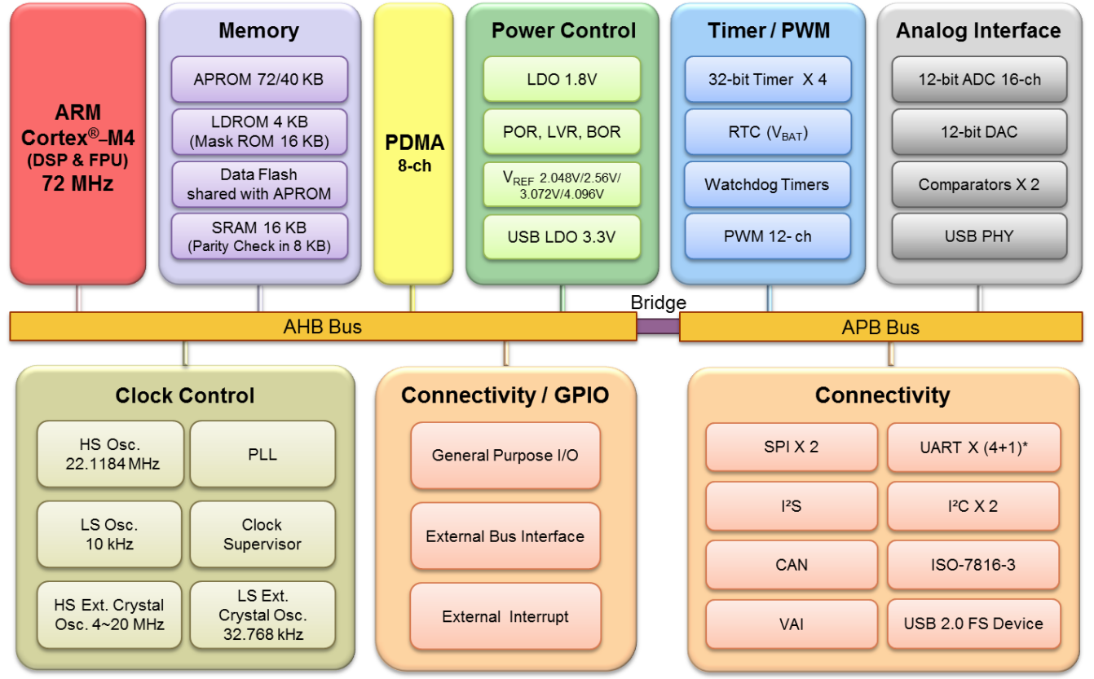
I2C傳值流程
22
Notes:
傳輸的負擔:原本每個感測器在每次的傳遞都要把所有資料都傳送一次，將資料分類後，傳遞的時間便可以大幅縮小

Slide 23
I2C傳值流程
每0.1秒觸發一次
通訊成功與否記憶在
“TIDMstInitDevState”中
Ex.buzzer, LED有連到主控TIDMstInitDevState = 2 | 4 = 6
23
Notes:
傳輸的負擔:原本每個感測器在每次的傳遞都要把所有資料都傳送一次，將資料分類後，傳遞的時間便可以大幅縮小

Slide 24
I2C傳值流程
設定輸出
回報輸入
設定特性
回報特性
輸出
輸入
特性
Address | Data
24

Slide 25
I2C傳值流程
Address | ID、下一筆資料長度
Address | 長度、範圍、順序、總數
Address | Data
25

Slide 26
I2C傳值流程
基本資訊(01)
資料格式(02)
回報輸入(03)
設定輸出(04)
回報特性(05)
設定特性(06)
26

Slide 27
I2C傳值流程
Address | Command(01) | 基本資訊
Address | Command(02) | 資料格式
Address | Command(03) | 回報輸入
Address | Command(04) | 設定輸出
Address | Command(05) | 回報特性
Address | Command(06) | 設定特性
27

Slide 28
I2C傳值流程
主控端使用I2C與感測器溝通
持續執行直到溝通完畢
更新主控端儲存的資料
溝通完畢後儲存資料至對應的位置
依據更新的資料設定要觸發的模組
每隔一個周期執行一次
更新I2C的工作狀態
每隔一個周期執行一次
28

Slide 29
TID(Thing Interface Device)
程式流程
loop迴圈中
週期運算程式
更新i2c的工作狀態(辨識 or 傳值)
TIDMstInitFIN=0;
修改要發送的感測器命令，更新裝置間觸發狀態
TIDMstUpdateDevState()
即時運算程式
持續使用i2c與感測器溝通
TIDMst_GetDev()
TIDMstDevTRx()
29

Slide 30
I2C傳值流程
TIDMstDevTRx
DevTRx_In(回報輸入,03)
TIDMst_GetDev
getDev_DevDes(基本資訊,01)
getDev_RepDes(資料格式,02)
DevTRx_Out(設定輸出,04)
DevTRx_GetFeat(回報特性,05)
DevTRx_SetFeat(設定特性,06)
程式位置
Main
TIDMst_GetDev
TIDMstDevTRx
Tidmst
getDev_DevDes
getDev_RepDes
DevTRx_In
DevTRx_Out
DevTRx_GetFeat
DevTRx_SetFeat
30

Slide 31
通訊架構
參數資料
I2C
TID
NuMaker Brick 通訊架構
31

Slide 32
I2C傳值流程
Address | Command(01) | 基本資訊
Address | Command(02) | 資料格式
Address | Command(03) | 回報輸入
Address | Command(04) | 設定輸出
Address | Command(05) | 回報特性
Address | Command(06) | 設定特性
32

Slide 33
I2C傳值流程
基本資訊(01)
資料格式(02)
回報輸入(03)
設定輸出(04)
回報特性(05)
設定特性(06)
33

Slide 34
I2C傳值流程
回報輸入(03)
設定輸出(04)
回報特性(05)
設定特性(06)
Start | Address | W | ACK | Command(03) | ACK | Command (00) |  | ACK | Sr
 | Address | R | Data (length field,LSB) |  | ACK | Data (length field,MSB) |  | ACK
 |  |  | Data (Report Field,LSB) |  | ACK | … | Data (Report Field,MSB) | NACK
Start | Address | W | ACK | Command(04) | ACK | Command (00) |  | ACK
 |  |  | Data (length field,LSB) |  | ACK | Data (length field,MSB) |  | ACK
 |  |  | Data (Report Field,LSB) |  | ACK | … | Data (Report Field,MSB) | ACK | P
34

Slide 35
I2C傳值流程
回報輸入(03)
設定輸出(04)
回報特性(05)
設定特性(06)
Start | Address | W | ACK | Command(05) | ACK | Command (00) |  | ACK | Sr
 | Address | R | Data (length field,LSB) |  | ACK | Data (length field,MSB) |  | ACK
 |  |  | Data (Report Field,LSB) |  | ACK | … | Data (Report Field,MSB) | NACK
Start | Address | W | ACK | Command(06) | ACK | Command (00) |  | ACK
 |  |  | Data (length field,LSB) |  | ACK | Data (length field,MSB) |  | ACK
 |  |  | Data (Report Field,LSB) |  | ACK | … | Data (Report Field,MSB) | ACK | P
35

Slide 36
TID(Thing Interface Device)
基本資訊(01)
資料格式(02)
回報輸入(03)
設定輸出(04)
回報特性(05)
設定特性(06)
Address | Data
Start | Address | W | ACK | Command(05) | ACK | Command (00) |  | ACK | Sr
 | Address | R | Data (length field,LSB) |  | ACK | Data (length field,MSB) |  | ACK
 |  |  | Data (Report Field,LSB) |  | ACK | … | Data (Report Field,MSB) | NACK
Start | Address | W | ACK | Command(06) | ACK | Command (00) |  | ACK
 |  |  | Data (length field,LSB) |  | ACK | Data (length field,MSB) |  | ACK
 |  |  | Data (Report Field,LSB) |  | ACK | … | Data (Report Field,MSB) | ACK | P
36

Slide 37
TID(Thing Interface Device)
資料內容
最大值
資料分類
輸出類
輸入類
特性類
感測器
最小值
資料長度
資料位置
資料內容
資料總數(每一類)
基本資訊(01)
資料格式(02)
回報輸入(03)
設定輸出(04)
回報特性(05)
設定特性(06)
Start | Address | W | ACK | Command(05) | ACK | Command (00) |  | ACK | Sr
 | Address | R | Data (length field,LSB) |  | ACK | Data (length field,MSB) |  | ACK
 |  |  | Data (Report Field,LSB) |  | ACK | … | Data (Report Field,MSB) | NACK
Start | Address | W | ACK | Command(06) | ACK | Command (00) |  | ACK
 |  |  | Data (length field,LSB) |  | ACK | Data (length field,MSB) |  | ACK
 |  |  | Data (Report Field,LSB) |  | ACK | … | Data (Report Field,MSB) | ACK | P
37

Slide 38
TID(Thing Interface Device)
Start | Address | W | ACK | Command(05) | ACK | Command (00) |  | ACK | Sr
 | Address | R | Data (length field,LSB) |  | ACK | Data (length field,MSB) |  | ACK
 |  |  | Data (Report Field,LSB) |  | ACK | … | Data (Report Field,MSB) | NACK
資料名稱 | 資料內容 | 資料長度 | 功能說明
回報輸入長度 (命令輸出長度) (回報特性長度) (設定特性長度) | 變動 | 2 位元組 | 這一筆資料的長度， 是 I²C 傳值時所需要的設定
第一筆資料數值 | 變動 | 1~2 位元組 | 該分類中的第一筆資料數值
第二筆資料數值 | 變動 | 1~2 位元組 | 該分類中的第二筆資料數值
... | … | … | …
38

Slide 39
TID(Thing Interface Device)
Start | Address | W | ACK | Command(05) | ACK | Command (00) |  | ACK | Sr
 | Address | R | Data (length field,LSB) |  | ACK | Data (length field,MSB) |  | ACK
 |  |  | Data (Report Field,LSB) |  | ACK | … | Data (Report Field,MSB) | NACK
AHRS | 資料內容 | 資料長度 | 功能說明
回報輸入長度 | 5 (2+2+1) | 2 位元組 | 這一筆是這次傳的資料的長度
振動感測值 | 0 | 2位元組 | 振動感測值
振動警報旗標 | 0 | 1位元組 | 振動警報旗標
... | … | … | …
39

Slide 40
TID(Thing Interface Device)
Address | Data
AHRS | 資料內容 | 資料長度 | 功能說明
回報輸入長度 | 5 (2+2+1) | 2 位元組 | 這一筆是這次傳的資料的長度
振動感測值 | 0 | 2位元組 | 振動感測值
振動警報旗標 | 0 | 1位元組 | 振動警報旗標
40

Slide 41
I2C傳值流程
Address | ID、下一筆資料長度
Address | 長度、範圍、順序、總數
Address | Data
41

Slide 42
TID(Thing Interface Device)
基本資訊(01)
資料格式(02)
回報輸入(03)
設定輸出(04)
回報特性(05)
設定特性(06)
42

Slide 43
I2C傳值流程
基本資訊(01):
資料格式(02)
Address | ID、下一筆資料長度
Start | Address | W | ACK | Command(01) | ACK | Command (00) |  | ACK | Sr
 | Address | R | TID Descriptor |  | ACK | … | TID Descriptor | ACK
Address | 長度、範圍、順序、總數
Start | Address | W | ACK | Command(02) | ACK | Command (00) |  | ACK | Sr
 | Address | R | Report Descriptor |  | ACK | … | Report Descriptor | ACK
43

Slide 44
TID(Thing Interface Device)
基本資訊(01)
Address | ID、下一筆資料長度
Start | Address | W | ACK | Command(01) | ACK | Command (00) |  | ACK | Sr
 | Address | R | TID Descriptor |  | ACK | … | TID Descriptor | ACK
44

Slide 45
TID(Thing Interface Device)
資料格式(02)
Start | Address | W | ACK | Command(01) | ACK | Command (00) |  | ACK | Sr
 | Address | R | TID Descriptor |  | ACK | … | TID Descriptor | ACK
資料名稱 | 資料內容 | 資料長度 | 功能說明
開始旗標 | 257 (1, 1) | 2 位元組
基本資料長度 | 26 | 2 位元組 | 第一階段 (感測模組基本資訊) 的資料長度，是 I²C 傳值時所需要的設定
資料格式長度 | 變動 | 2 位元組 | 第二階段 (感測模組資料格式) 的資料長度
回報輸入長度 | 變動 | 2 位元組 | 第三階段感測模組回報輸入的資料長度
設定輸出長度 | 變動 | 2 位元組 | 第三階段主控端命令輸出的資料長度
回報特性長度 | 變動 | 2 位元組 | 第三階段感測模組回報特性的資料長度
設定特性長度 | 變動 | 2 位元組 | 第三階段主控端設定感測模組特性的資料長度
公司代號 | 變動 | 2 位元組 | 出產感測模組的公司代號
設備代號 | 變動 | 2 位元組 | 感測模組的設備代號
產品代號 | 變動 | 2 位元組 | 感測模組的產品代號
韌體版本 | 變動 | 2 位元組 | 感測模組的韌體版本
設備類別代號 | 變動 | 2 位元組 | 感測模組的設備類別代號
保留位 | 變動 | 2 位元組
保留位 | 變動 | 2 位元組
45

Slide 46
TID(Thing Interface Device)
資料格式(02)
Address | 長度、範圍、順序、總數
Start | Address | W | ACK | Command(02) | ACK | Command (00) |  | ACK | Sr
 | Address | R | Report Descriptor |  | ACK | … | Report Descriptor | ACK
46

Slide 47
TID(Thing Interface Device)
資料格式(02)
Start | Address | W | ACK | Command(02) | ACK | Command (00) |  | ACK | Sr
 | Address | R | Report Descriptor |  | ACK | … | Report Descriptor | ACK
資料名稱 | 資料內容 | 資料長度 | 功能說明
資料格式長度 | 變動 |  | 這一筆資料的長度， 是 I²C 傳值時所需要的設定
資料類別 (特性) | 257 (1, 1) | 2 位元組 | 宣告以下資料的資料類別：特性
資料位址 | 5 | 1 位元組 | 宣告這筆資料的位址 (5, 17, 29, 41, 53, 65, 77, 89, 101, 113)
資料長度 | 1~2 | 1 位元組 | 宣告這筆資料的長度(1位元組~2位元組)
通知下一筆是資料的最小值及最小值資料長度 | 9 or 10 | 1 位元組 | 宣告下一欄是資料的最小值 (8) 還有下一欄的長度(1or2)
資料的最小值 | 變動 | 1~2位元組 | 資料的最小值
通知下一筆是資料的最大值及最大值資料長度 | 13 or 14 | 1 位元組 | 宣告下一欄是資料的最小值 (12) 還有下一欄的長度(1or2)
資料的最大值 | 變動 | 1~2位元組 | 資料的最大值
47

Slide 48
TID(Thing Interface Device)
tid
主控端與儲存TID變數的程式
tidmst
主控端與感測器通訊的主要程式
Tiddev
感測器儲存TID變數的程式
i2cdev
I2c子程式
i2c_ms
處理i2c通訊的程式
Devcheck
初始化辨認裝置的程式
48

Slide 49

Q and A
49

